Slide 1
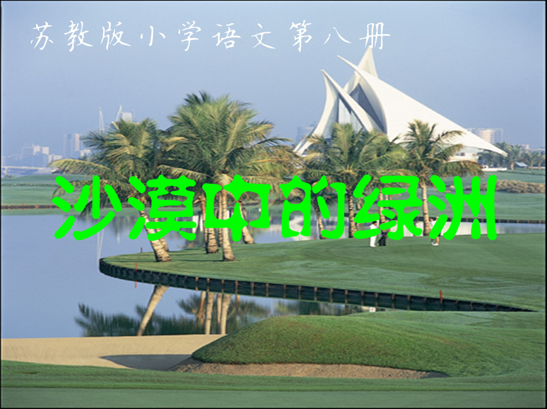

Slide 2

听写词语
代价 眨眼 星罗棋布 不毛之地
恶劣 霎时 纵横交错 源源不断

Slide 3
“沙漠”在你的印象中是怎样的一番景象呢？
“绿洲”在你的想象中又是怎样的一番景象呢？
可以用词语、一句话或者一段话来描绘你脑海中的“沙漠”和“绿洲”，可以用上课文中的词语或句子。

Slide 4
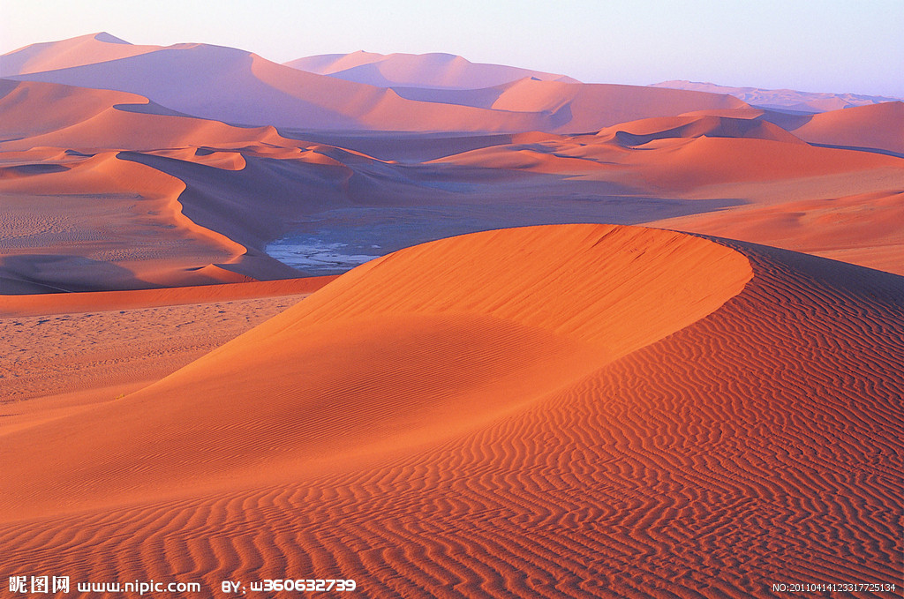

Slide 5
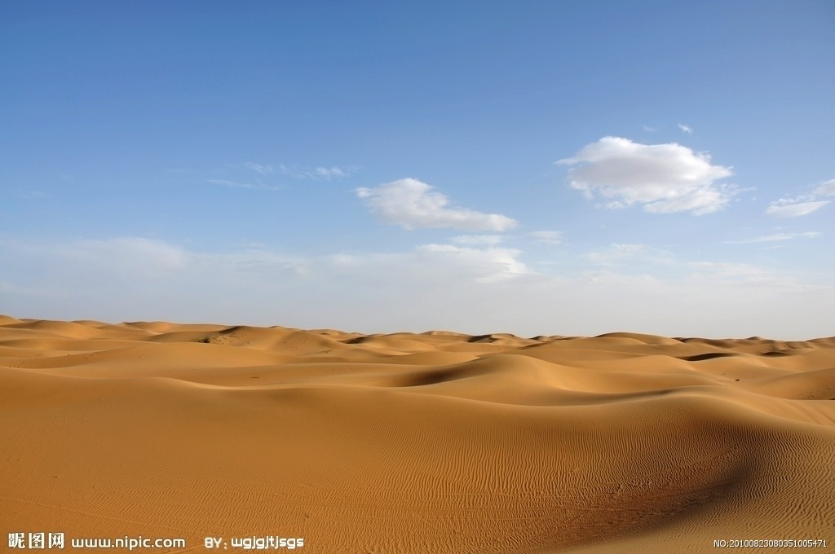
从飞机上往下看，阿联酋到处是白茫茫的一片。这不是白雪，而是沙漠。

Slide 6
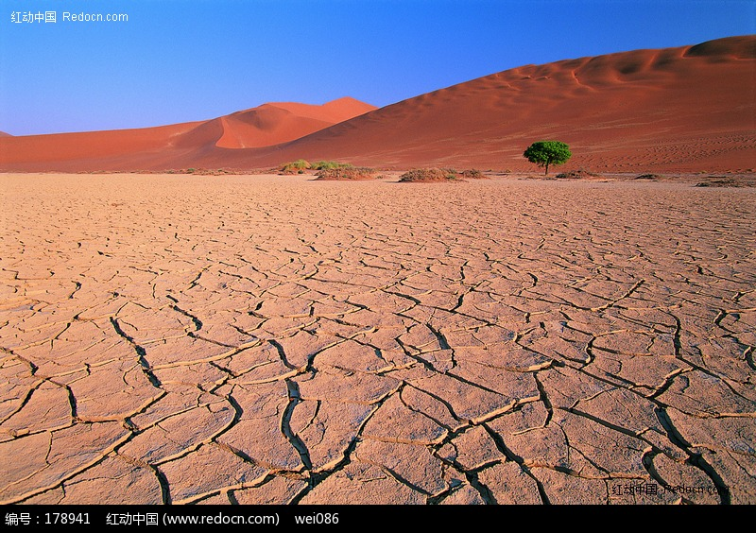

Slide 7
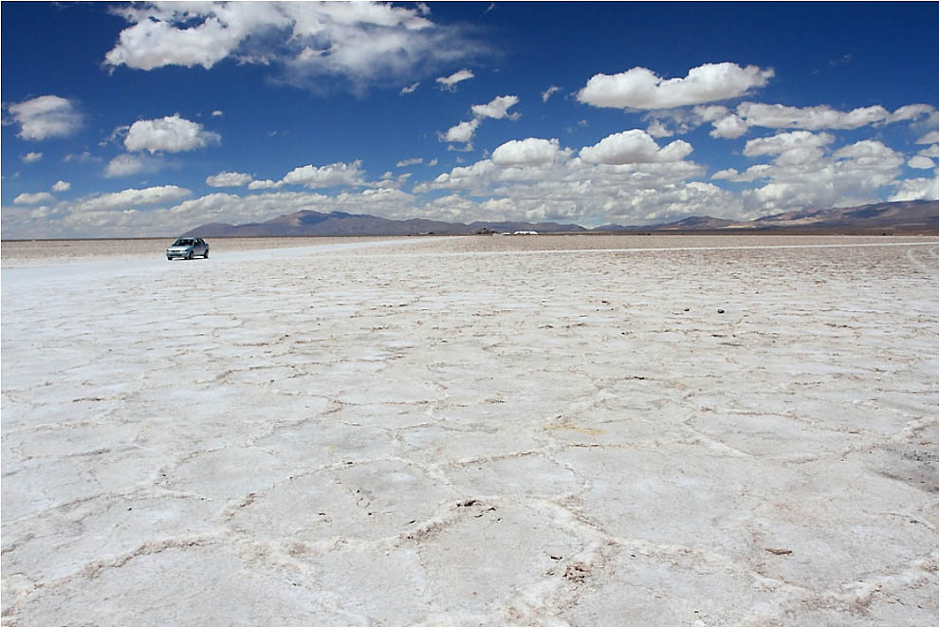
地面全是白花花的盐碱，好像罩着一层硬硬的壳，这里，土是咸的，水也是咸的，简直是块不毛之地！

Slide 8
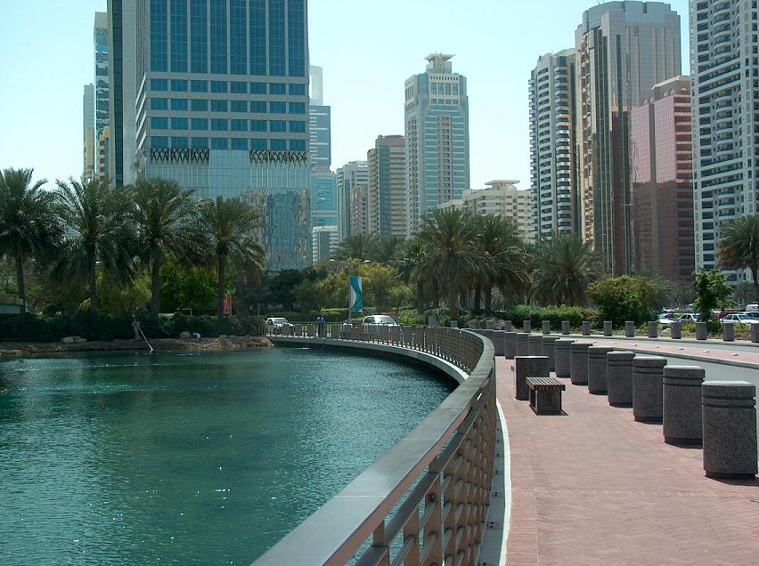

Slide 9
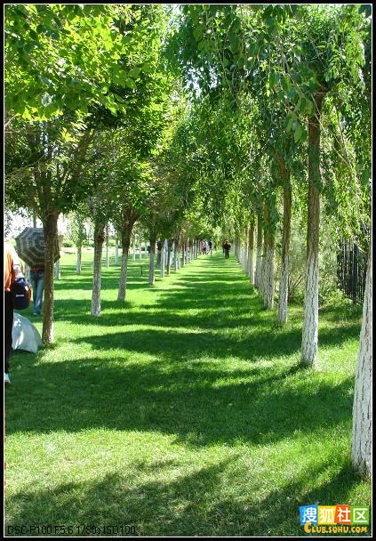

Slide 10
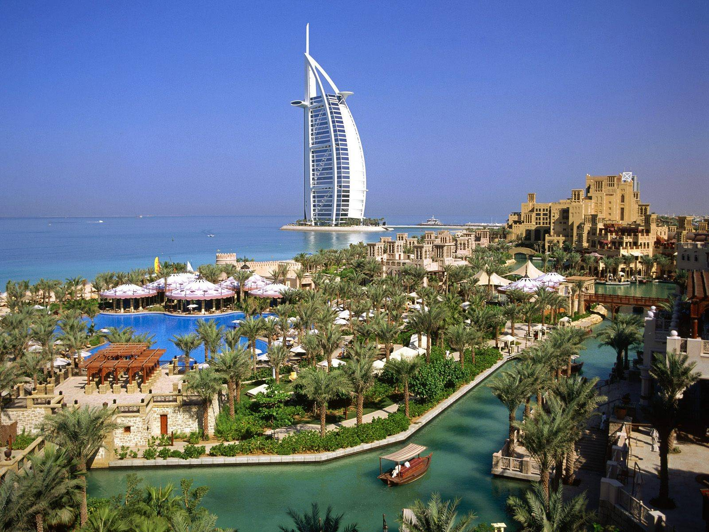

Slide 11
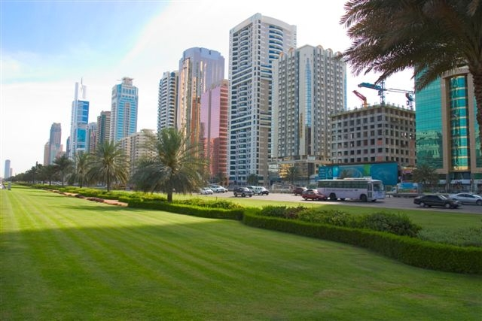

Slide 12
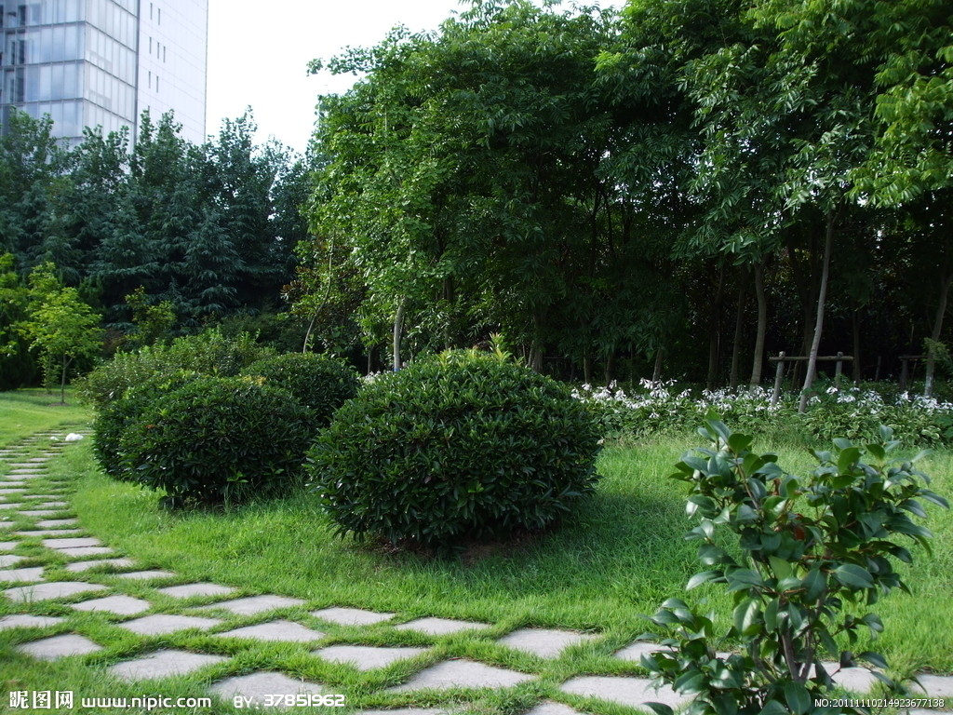
这里绿树成阴，鲜花遍地。地上没有一片落叶，更不见有攀树枝，摘鲜花，或是在草地上行走。

Slide 13
阿联酋人民是怎样把恶劣的自然环境建设成良好的生存环境的呢？是如何在沙漠中建设绿洲的呢？

Slide 14
这里的每一株小树，每一棵小草，都是国家花很大的代价培植的。
默读第三自然段，思考：阿联酋人在种植花草上花了哪些代价？又是多大的代价？在相关词句边作上批注。

Slide 15
“可以毫不夸张地说，在这里，培育一棵树的费用抵得上培养一个孩子。”
“他们从国外买来泥土，买来淡水，买来树苗和花草。”

Slide 16
“他们又把咸而板结的沙石挖去，填上适宜种植树木的泥土，并在土中埋下自来水管。由总水塔输出的淡水，通过纵横交错的自来水管，源源不断地送到树木花草的根部。”

Slide 17
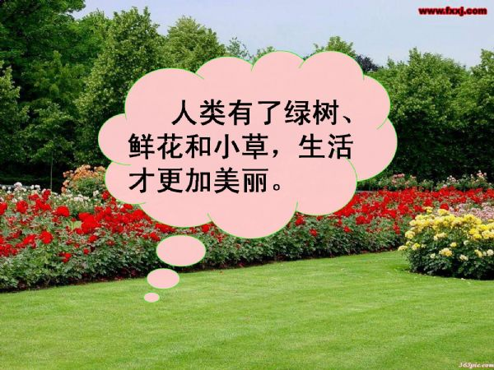

Slide 18
阿联酋人民像爱护孩子一样，精心侍弄这些花草树木。
阿联酋人民精心侍弄这些花草树木。
比较这两个句子，体会哪个句子好，为什么？

Slide 19
自读第6自然段，想一想从哪里看出阿联酋人民侍弄花草树木非常精心？
（1）园林工人都做了些什么？为什么要这样做？
（2）在园林工人的眼里，花草树木就是他的孩子，他就像爱护自己的孩子一样爱护花草树木，所以：

Slide 20
给它们洗脸
当 时，园林工人 ， 。
花草树木蒙上灰尘
霎时
树叶更绿，小草更翠，鲜花更鲜
一棵小树苗弯下了腰
当 时，园林工人 。
当 时，园林工人 ，
。

Slide 21
阿联酋人民就像爱护孩子一样，精心侍弄着这些花草树木。只因为他们心中有一个共同的想法：
人类有了绿树、鲜花和小草，生活才更加美丽。

Slide 22
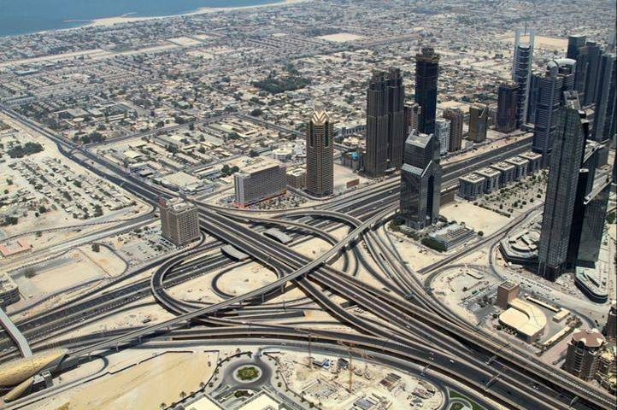

Slide 23
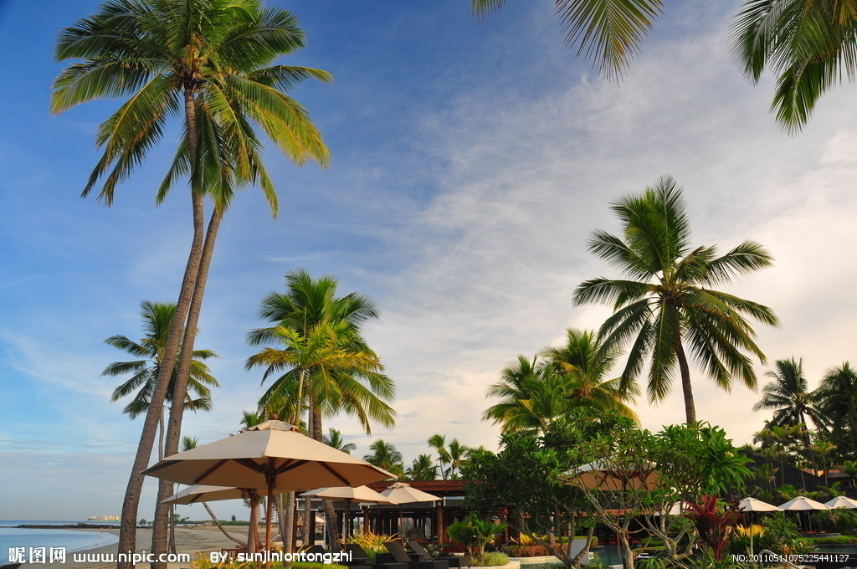

Slide 24
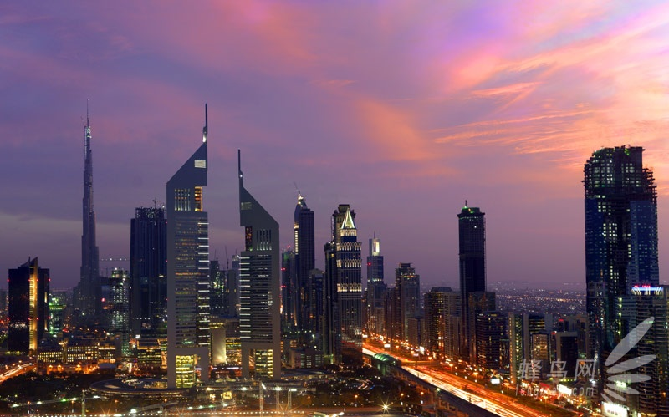

Slide 25
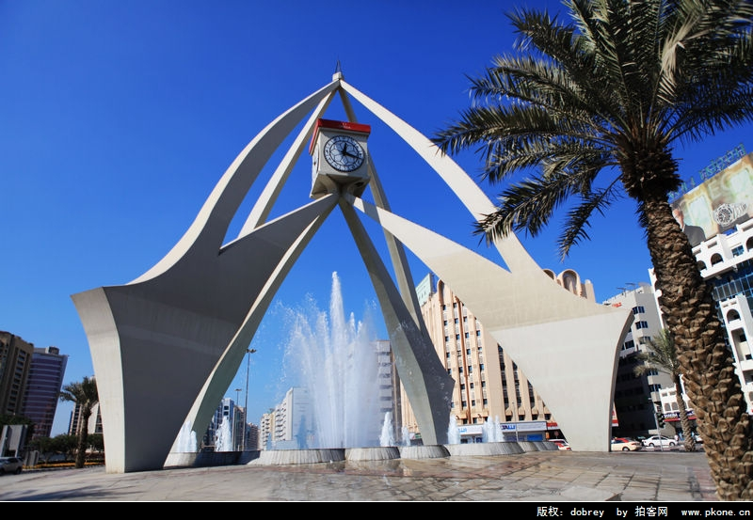

Slide 26
阿联酋人民在沙漠中创造了奇迹！
所以，从2000年开始，联合国人居中心在全球组织评比改善人居环境最佳范例奖，这个奖项就叫“迪拜奖”。用来奖励在改善居住环境做出杰出贡献的范例。

Slide 27
小练笔：
仔细观察题头照片，以“迪拜街头风光”为题，写一段话。
写作提示：
1、写作时按一定的顺序有重点地进行观察，可以选择一两处进行描写:花、草、树、建筑物等。
2、可以运用课文中的“绿树成阴、鲜花盛开、纵横交错、源源不断、干干净净、不毛之地、毫不夸张、生存环境、恶劣、代价、漂亮”等词语。

Slide 28
迪拜街头绿树成荫，草地绿油油的，五颜六色的鲜花开在草丛间。草坪上一切整整齐齐，不时还会有园林工人给花草树木浇水。马路间的隔离带也是没有落叶，没有人踏过。高楼鳞次栉比。瞧！那里那船型屋顶的建筑，就是世界上最豪华的7星级宾馆——帆船宾馆；看！左边那个公园，有着非常美丽的风景，草地、绿树，非常适合人们散步、休闲。喷水池中一个铜地球，似乎在告诉世人要保护地球环境。特别值得一提的是高达825米的迪拜塔。它是世界第一高塔，为迪拜增添了现代色彩。阿联酋人民用勤劳的双手，创造了沙漠中的绿洲。

Slide 29
走在迪拜的街头，朝左望去，绿油油的一片——这些全是青草和绿树。想想当时，阿联酋人民为了它们花费了多少时间精力！在一个公园中央，有着晶莹透亮的喷泉，十分优美。穿过干净的公路，鳞次栉比的建筑物映入眼帘。它们在蓝蓝的天空的映衬下，显得格外壮丽。再往前眺望，只见海天相连的地平线上，七星级帆船酒店的身影依然矗立。

